Slide 1
YAP470 Sahte Haber Tespiti
Utku KAYA
221101022

Slide 2
Projenin Amacı
Haber başlığı ve içeriğine göre bir haberin sahte mi gerçek mi olduğunu sınıflandıran bir model geliştirmek.

Slide 3
Veri Setleri
ISOT Veri Seti
LIAR Veri Seti

Slide 4
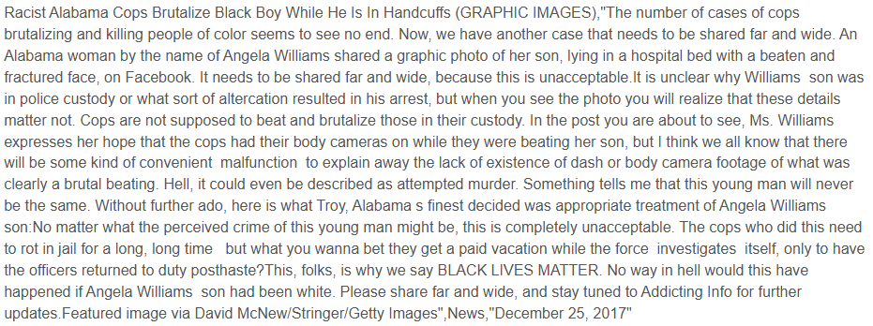
ISOT Veri Seti
Orijinal True ve Fake csv dosyaları birleştirilerek yalnızca text ve label alanları kullanıldı.
Etiketler ikili (true=1, fake=0).
Toplam 44.897 haberin %80’i eğitim, %20’si test verisi olarak ayrıldı.

Slide 5
LIAR Veri Seti
Orijinal train/valid/test.tsv dosyaları birleştirildi, sadece statement ve label sütunları alındı.
Altı sınıf, iki etikete indirgendi (true / mostly-true / half-true=1, barely-true/false/pants-fire=0).
Toplam 12.790 metnin %80’i eğitim, %20’si test olarak ayrıldı.

Slide 6
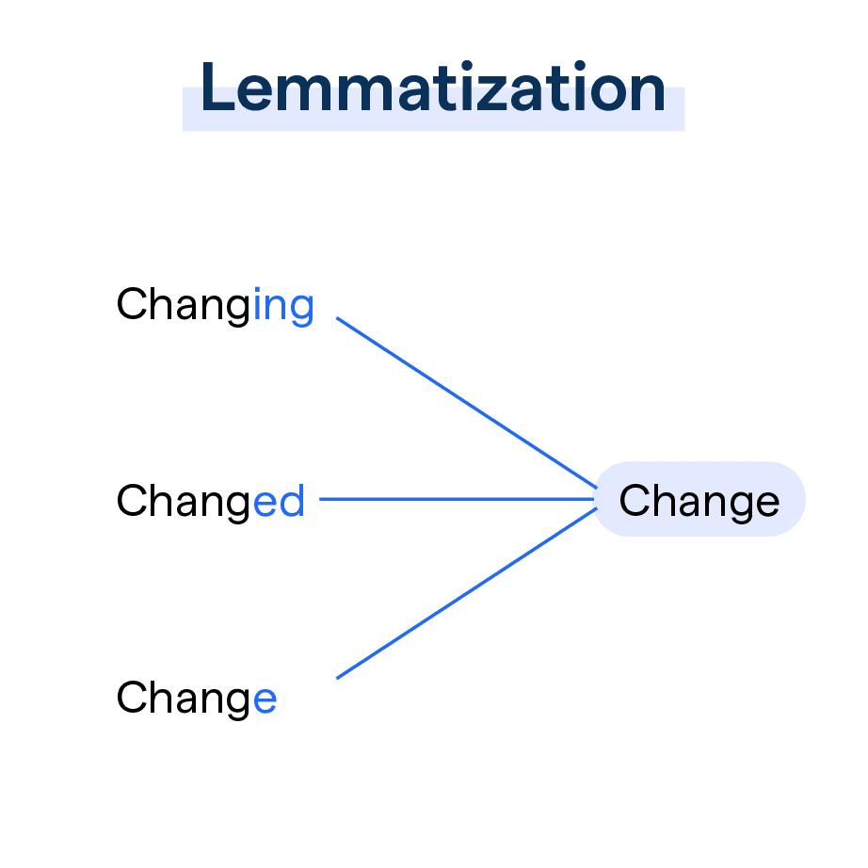
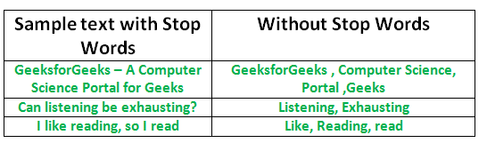
Metinleri Ön İşleme
Küçük harfe çevirme
URL ve noktalama işaretlerinden arındırma
Lemmatize etme
Stop-word’lerden arındırma

Slide 7
Yöntem 1 - Öznitelik Çıkarımı
BoW Vektörizasyonu
TF-IDF Vektörizasyonu

Slide 8
BoW Vektörizasyonu
Bir metni temsil etmek için sadece kelimelerin frekanslarını dikkate alan bir yöntemdir.
Metin içindeki kelimelerin sırası ve bağlamı göz ardı edilir, yalnızca her kelimenin kaç kez geçtiği önemlidir.
Adımları:
Tüm metinlerdeki kelimelerden oluşan bir sözlük oluşturulur.
Her metin için bu sözlükteki her kelimenin geçme sayısı hesaplanır.
Her metin, bu sayılarla oluşturulmuş bir sparse vektör ile temsil edilir.

Slide 9
TF-IDF Vektörizasyonu
Kelimelerin bir metinde ne kadar önemli olduğunu ölçmek için kullanılan bir ağırlıklandırma yöntemidir.
Sık geçen kelimeler önemli olabilir ama tüm metinlerde sık geçiyorsa bilgi değeri düşer.
Adımları:
TF = (Kelimelerin metin içindeki frekansı) / (Toplam kelime sayısı)
IDF = log((Toplam metin sayısı) / (1 + Kelimenin geçtiği metin sayısı))
TF-IDF ağırlığı = TF * IDF

Slide 10
Yöntem 1 - Öznitelik Çıkarımı
Her iki vektörizasyon yöntemi kullanılarak metin:
unigram, bigram, trigram ayrılmıştır.
min_df (minimum frekans) değeri olarak 30 ve 40 denenmiştir.

Slide 11
Yöntem 1 - Öznitelik Boyut Azaltma
Truncated SVD
Chi-squared Öznitelik Seçimi

Slide 12
Truncated SVD
Orijinal sparse matrisi, daha düşük boyutlu bir uzayda yaklaşık olarak yeniden ifade eder.
Bu yöntemdeki k parametresi hedef boyut sayısı olarak 300 ve 500 değerleri denenmiştir.

Slide 13
Chi-squared
Her kelime için bir istatistiksel test uygulanır.
Kelimenin varlığı ile sınıfın ilişkisi hesaplanır. Eğer kelime bir sınıfta çok sık görülüyorsa bu değer yüksek çıkar.
Sadece en bilgilendirici olan n parametresiyle belirlenen bileşen seçilir. 500 ve 700 değerleri denenmiştir.

Slide 14
Yöntem 1 - Modeller
GBM (Gradient Boosting Machine)
SVM (Support Vector Machine)
MLP (Multi-Layer Perceptron)

Slide 15
GBM (Gradient Boosting Machine)
Boosting yöntemine dayalı bir öğrenme algoritmasıdır.
Genellikle decision tree’leri ardışık olarak eğitir.
Her yeni model, önceki modellerin yaptığı hataları düzeltmeye çalışır.
RandomizedSearchCV ile learning rate ve maximum depth değerleri optimize edilmiştir.

Slide 16
SVM (Support Vector Machine)
Verileri yüksek boyutlu uzayda ayırmak için maksimum marjini kullanan bir sınıflandırıcıdır.
Lineer olmayan veriler için kernel trick kullanılarak çalışır.
RandomizedSearchCV ile error margin değeri optimize edilmiştir.

Slide 17
MLP (Multi-Layer Perceptron)
Fully connected bir yapay sinir ağıdır. Non-lineer örüntüleri öğrenebilir.
Bu model <Giriş - 3 gizli katman(512, 256, 128) – Çıkış> şeklinde kullanılmıştır.
Aktivasyon fonksiyonu olarak ReLU ve çıkışta sigmoid kullanılmıştır.

Slide 18
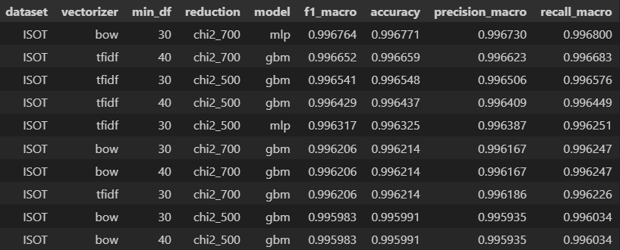
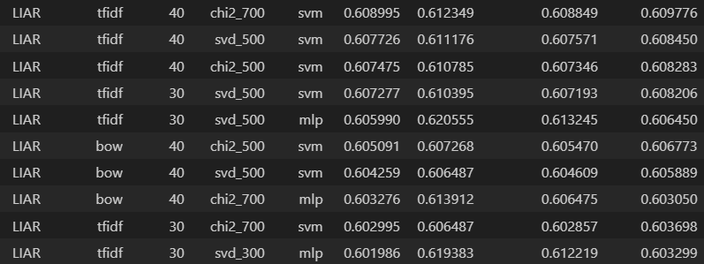
Yöntem 1 - Sonuçlar
Her veri seti için en iyi F1 skoruna sahip 10 farklı model:

Slide 19
Yöntem 2 – Öznitelik Çıkarımı
Word2Vec
Yöntem 1’deki veri setine özel en iyi başarımı sağlayan modeldeki öznitelik uzayı

Slide 20
Word2Vec
Kelimeleri vektörlere dönüştüren bir word embedding yöntemidir. Böylece kelimeler matematiksel olarak işlenebilir hale gelir.
Komşu kelimelere bakarak hedef kelimeyi tahmin etmek için CBOW (Continuous Bag of Words) kullanır.
Bir kelime verildiğinde, etrafındaki kelimeleri tahmin etmek için skip-gram kullanır.
Vector size parametresi 100 ve 200 olarak, window size parametresi 5 ve 8 olarak denenmiştir.

Slide 21
Word2Vec
Her kelime başlangıçta rasgele bir vektörle temsil edilir.
Bir neural network ile kelime tahminleri yapılır.
Hedef kelime doğru tahmin edildikçe, vektörler backpropagation ile güncellenir.
Sonuçta anlamsal olarak benzer kelimeler, vektör uzayında birbirine yakın konumlanır.

Slide 22
Yöntem 2 - Model
Bi-LSTM (Bidirectional Long Short-Term Memory)

Slide 23
Bi-LSTM (Bidirectional Long Short-Term Memory)
Bir LSTM katmanının hem geçmişten geleceğe (forward), hem de gelecekten geçmişe (backward) doğru çalışmasını sağlar.
Bu sayede model, hem önceki hem sonraki kelimelerin bağlamını işler.

Slide 24
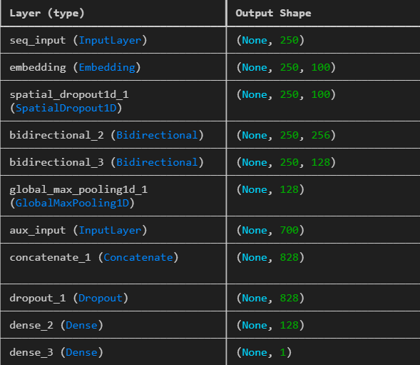
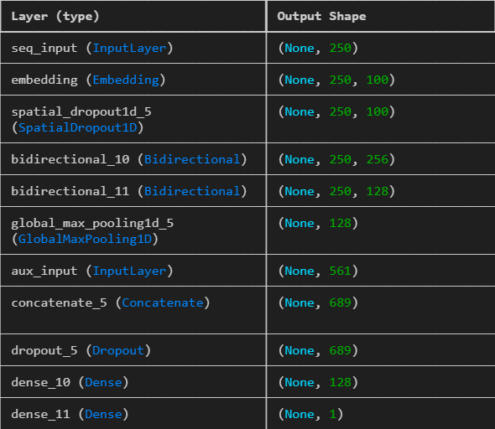
Bi-LSTM (Bidirectional Long Short-Term Memory)
ISOT
LIAR

Slide 25
Yöntem 2 - Sonuçlar
dataset | w2v_dim | w2v_win | f1_score_macro_avg | accuracy | precision_macro_avg | recall_macro_avg
ISOT | 200 | 8 | 0,9989 | 0,9989 | 0,9989 | 0,9989
ISOT | 200 | 5 | 0,9988 | 0,9988 | 0,9988 | 0,9988
ISOT | 100 | 5 | 0,9984 | 0,9984 | 0,9985 | 0,9984
ISOT | 100 | 8 | 0,9984 | 0,9984 | 0,9985 | 0,9984
LIAR | 200 | 5 | 0,6115 | 0,6288 | 0,6226 | 0,6126
LIAR | 200 | 8 | 0,6073 | 0,6237 | 0,6168 | 0,6082
LIAR | 100 | 8 | 0,607 | 0,6217 | 0,6145 | 0,6075
LIAR | 100 | 5 | 0,5909 | 0,6166 | 0,6109 | 0,5956

